Slide 1
El API JPA

Slide 2
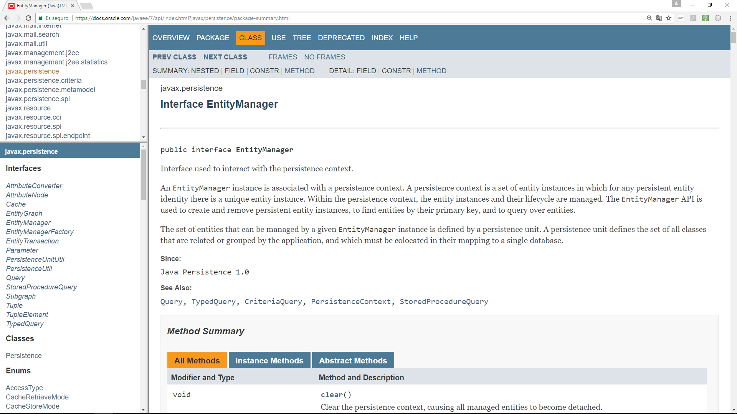
Javadoc
Ayuda oficial del API:
Paquete principal: javax.persistence
https://docs.oracle.com/javaee/7/api/index.html?javax/persistence/package-summary.html

Slide 3
Objeto EntityManager
Implementa la interfaz javax.persistence.EntityManager
EntityManager es el puente entre el modelo de objetos y el modelo de las bases de datos relacionales.
Asociado a una unidad de persistencia (una UP por BD).
Proporciona métodos para realizar operaciones CRUD con las entidades sobre la capa de persistencia
Trata de mantener las entidades sincronizadas con la base de datos automáticamente
Se obtiene a través de un EntityManagerFactory asociado a una unidad de persistencia

Slide 4
Obtención de un EntityManager
Proceso:
Creación de un objeto EntityManagerFactory a partir de clase Persistence.
Creación EntityManager desde EntityManagerFactory
EntityManagerFactory factory=Persistence.createEntityManagerFactory(“unidad_persistencia”);
EntityManager em=factory.createEntityManager();
Cuidado al ponerlo en el programa, no volver a declarar el EntityManager. Queda así:
EntityManager em;
public DaoLibros() {
EntityManagerFactory factory=Persistence.createEntityManagerFactory("libreriaPU");
em=factory.createEntityManager();
}

Slide 5
Métodos básicos de EntityManager
Realización de operaciones CRUD:
void persist(Object entidad). Persiste una entidad, añadiendo sus datos en una nueva fila de la BD.(hace insert into por detrás)
void merge(Object entidad). Actualiza la BD con los datos de la entidad, que debe formar parte de la unidad de persistencia (update)
T find(Class<T> clase_entidad, Object key). Recupera una entidad a partir de su clave primaria (select a partir de la primary key)
void remove (Object entidad). Elimina la entidad
void refresh(Object entidad). Actualiza las propiedades de la entidad con los valores de la BD

Slide 6
Transacciones
Las operaciones de acción (eliminar, insertar) se deben englobar en una transacción
Gestionadas mediante EntityTransaction , que se obtiene desde EntityManager
Métodos para gestionar la Transacción:
begin(). Inicia transacción
rollback(). Rechaza transacción
commit(). Confirma transacción
EntityTransaction tx=em.getTransaction();

Slide 7
Querys: JPQuery
.Los métodos del Entity Manager son muy limitados. Sólo hacen CRU
Para hacer más operaciones: buscar más allá del id, etc→

